Slide 1
Двадцять друге травня
Класна робота
Повторення і узагальнення вивченого матеріалу з теми “Дієслово”

Slide 2
Дієслово
Що означає? | На які питання відповідає? | Яким є членом речення?
Дію предмета | Що робив? Що зробив? Що робить? Що буде робити? | Присудком
Дієслово — самостійна частина мови, що означає дію предмета і відповідає на питання що робити? (вчити), що робив? (вчив), що зробив? (вивчив), що робить? (вчить), що зробить? (вивчить), що буде робити? (буде вчити) , що робитиме? (вчитиме). В реченні найчастіше виступає присудком.

Slide 3
Випиши дієслова з наступних речень. Визнач головні члени речення.

Slide 4
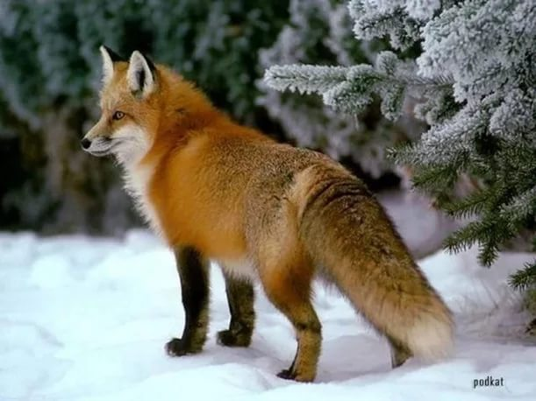
Руда хитрунка бігла зимовим лісом в пошуках поживи.

Slide 5
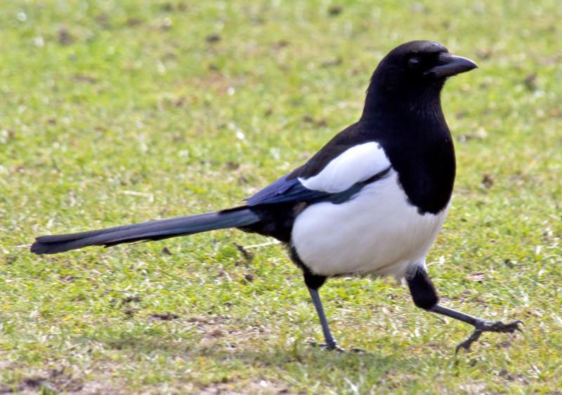
Сорока граційно пересувається по землі невеличкими кроками.

Slide 6
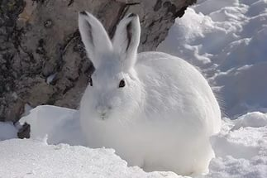
Їздив заєць до млина,
П’ять пудів змолов зерна.
А зайчиха ніч не спала,
Паляниці випікала.

Slide 7
Неозначена форма (початкова форма дієслова) — незмінна форма дієслова
Що робити? Що зробити?
Не вказує на час, на число, рід і особу, кількість виконавців дії

Slide 8
Від поданих дієслів утворіть неозначену форму, виділіть суфікси
Пише
Червоніє
Занесла
Готується
Одягається
Полетів
Укладає
Знайшов

Slide 9
Від поданих дієслів утворіть неозначену форму, виділіть суфікси
Пише писати
Червоніє червоніти
Занесла занести
Готується готувати
Одягається одягати
Полетів полетіти
Укладає укладати
Знайшов знайти

Slide 10
Дієслова змінюються за часами
минулий час
теперішній час
майбутній час
що робив?
що робить?
що зробить?
що зробив?
що робитиме?
що буде робити?

Slide 11
Випиши дієслова та визнач їх час
Гроза прийшла... зітхнули трави,
Квітки голівки підняли,
І сонце, тепле і ласкаве,
Спинило погляд на землі.
Воно ласкаво усміхнеться
На радість всім нам в далечі.
Літає радість, щастя світить,
Дзвенять пташки в садах рясних.
Сміються знову трави, квіти...
А сльози ще тремтять на них.

Slide 12
Дієслова змінюються за числами. Вони вживаються в однині та множині.
Визнач число дієслів
Мріють, посадили, зігріти, дивиться, тремтить, залив, забувають, шукала, заробляли, знаходив, засинає, доглядатимуть.

Slide 13
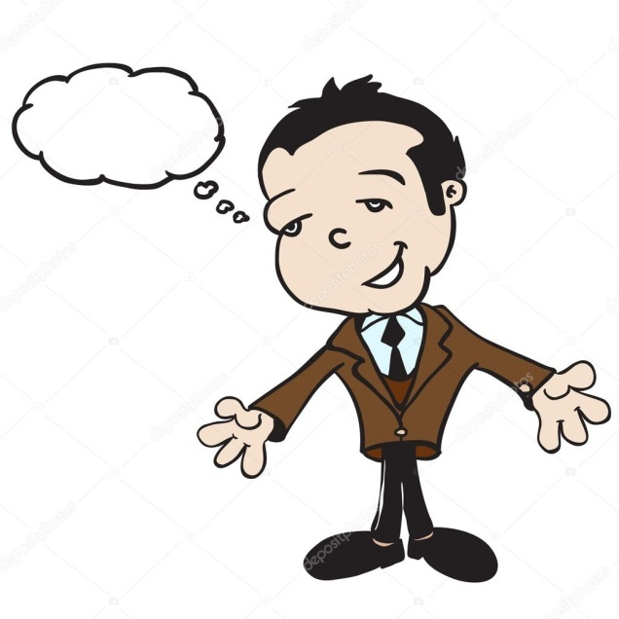
- Як змінюються дієслова за особами? - За допомогою чого можна визначити особу дієслова?

Slide 14
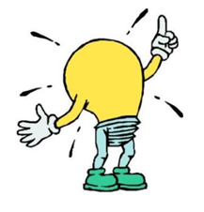
Особу і число дієслова визначаємо за допомогою займенника, питання та закінчення дієслова.

Slide 15
Визнач особу і число дієслів
Прочитаю, зафарбують, веду, радимо, сієш, стоїте, цвіте, полетять, заграють, знайду, шиє, грають

